Slide 1
IMS EGD影像調校

Slide 2
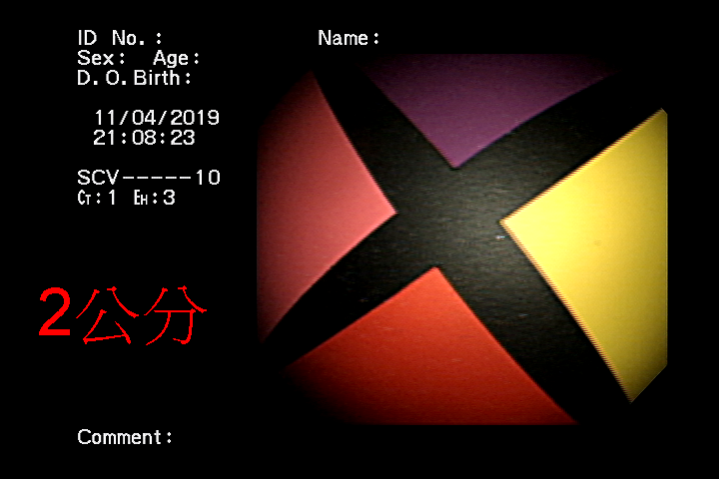
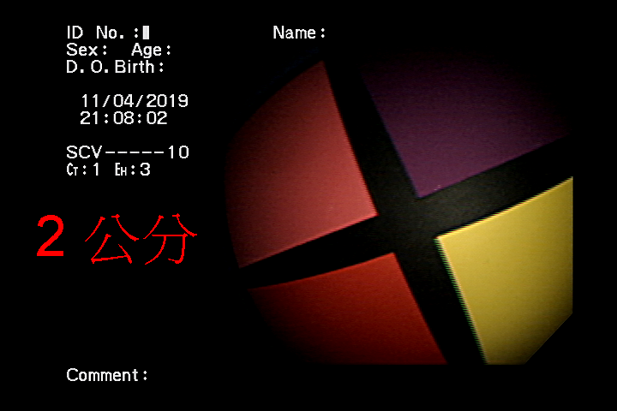
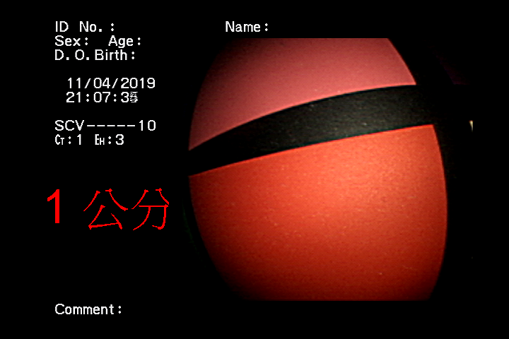
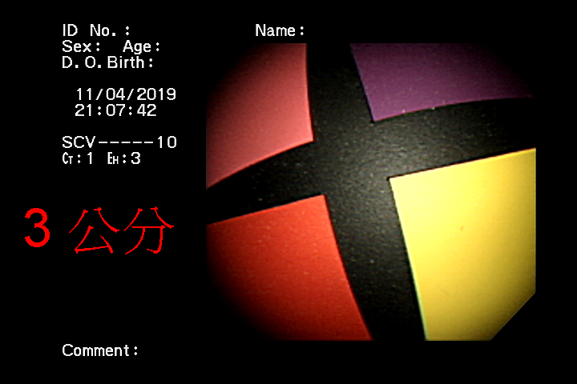
別人的畫面
距離1~3公分，畫面可以用。

Slide 3
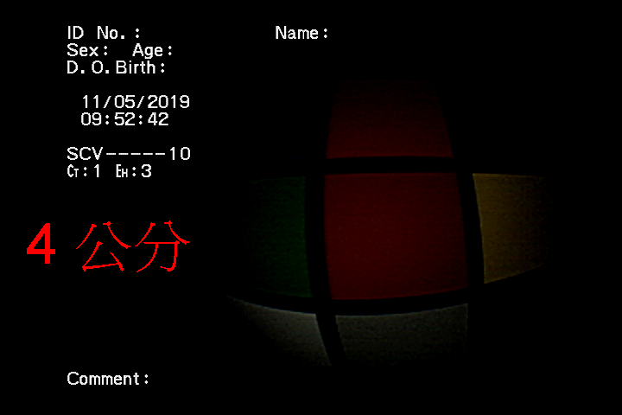
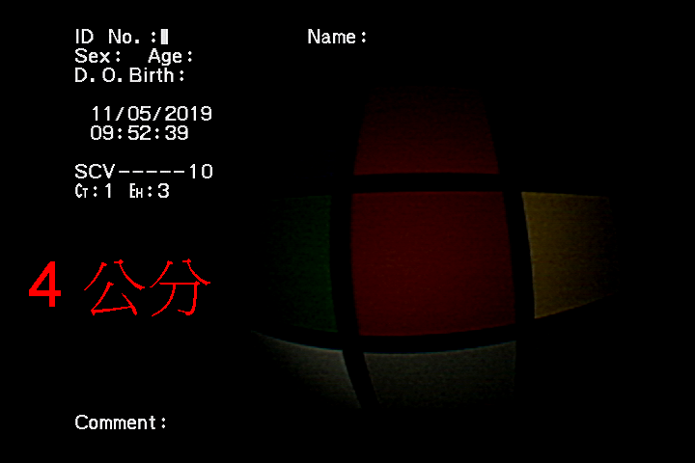
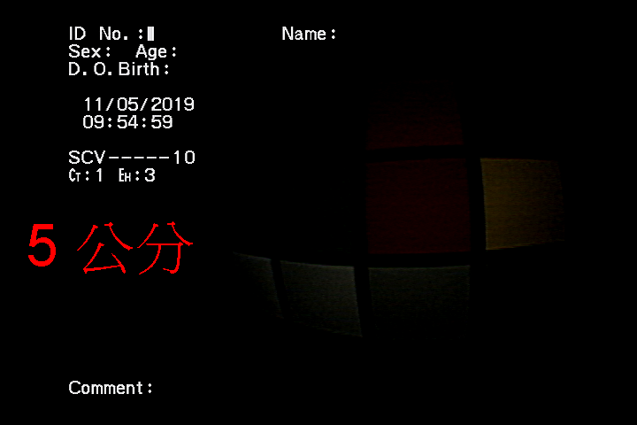
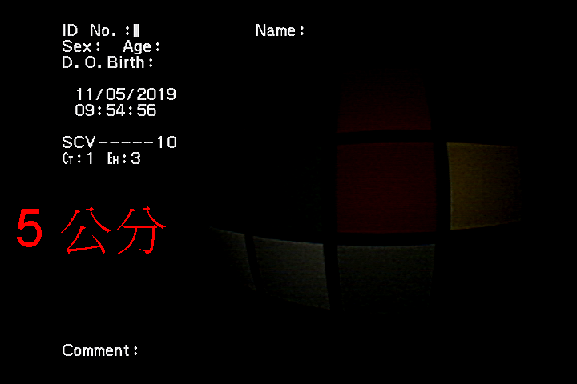
別人的畫面
距離超過3公分，畫面變很暗。

Slide 4
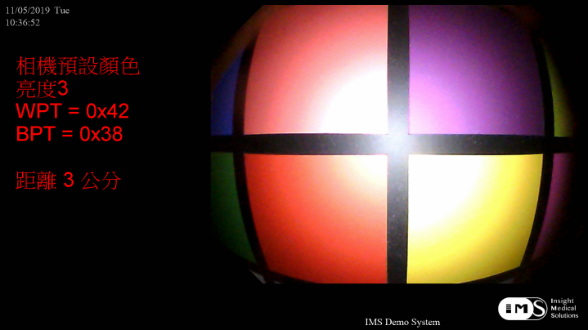
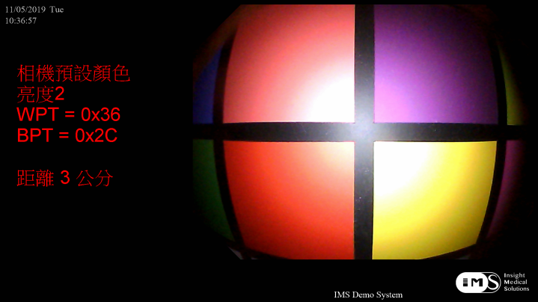
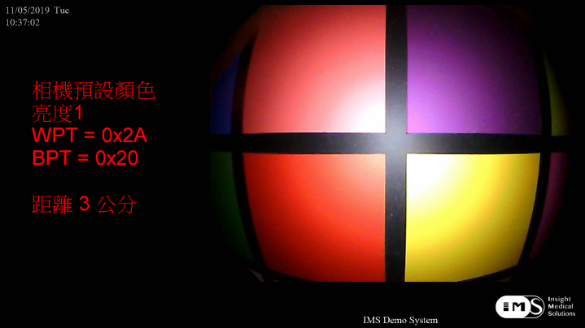
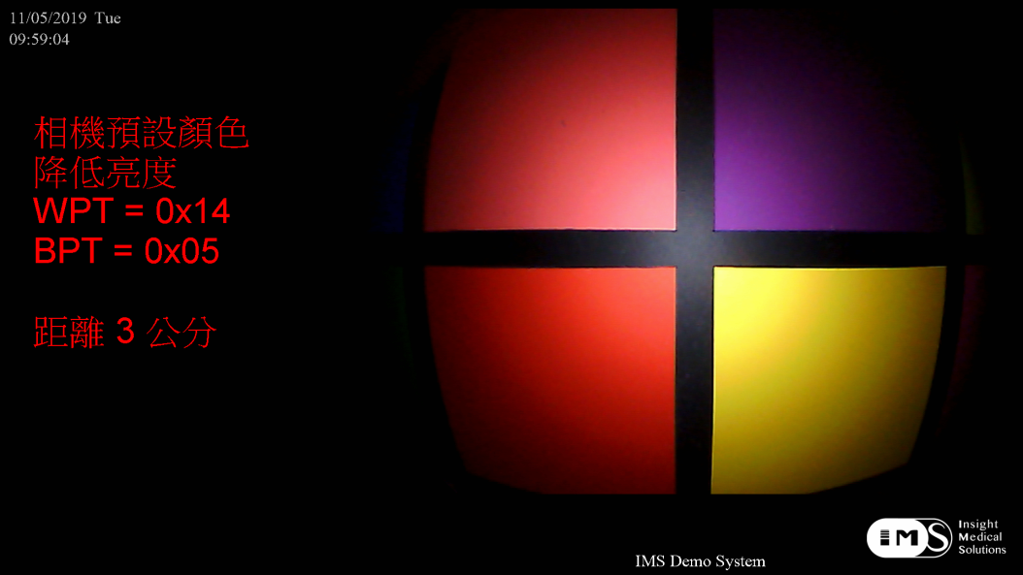
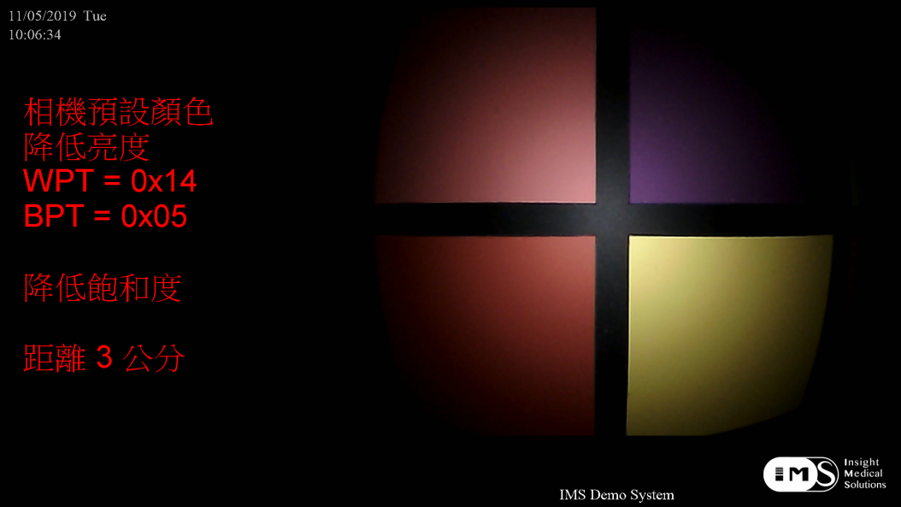
ims畫面
3公分
亮度3 亮度2 亮度1
比亮度1還暗 比亮度1還暗 + 降低飽和度

Slide 5
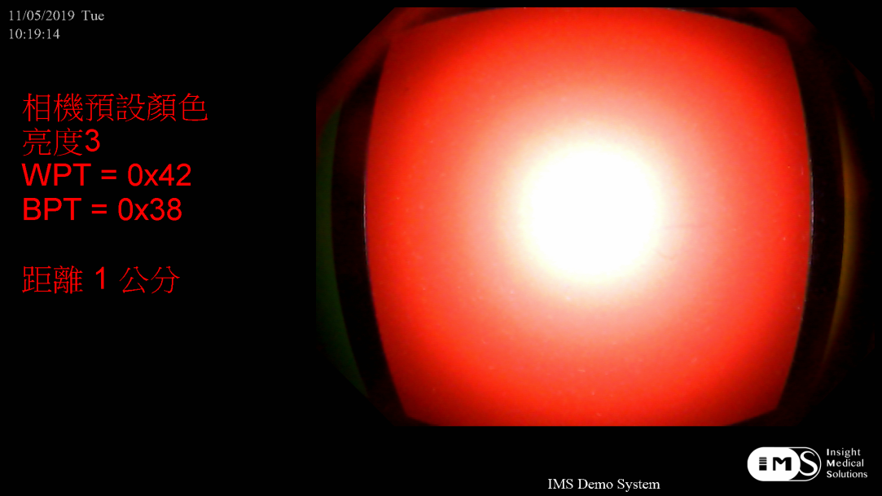
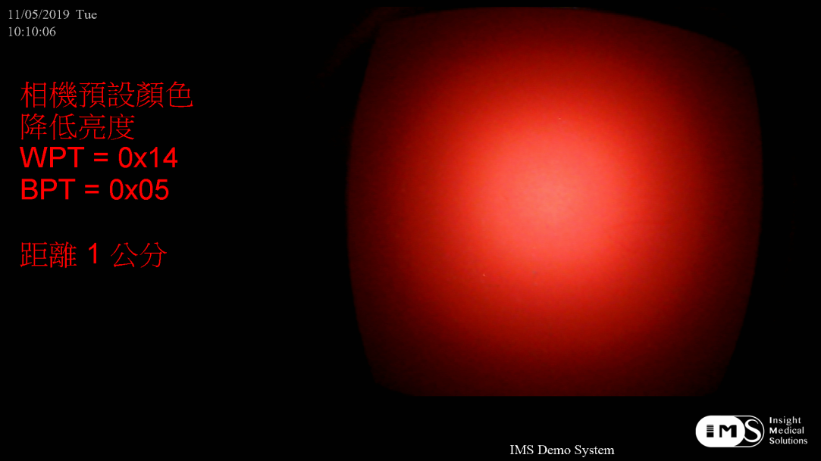
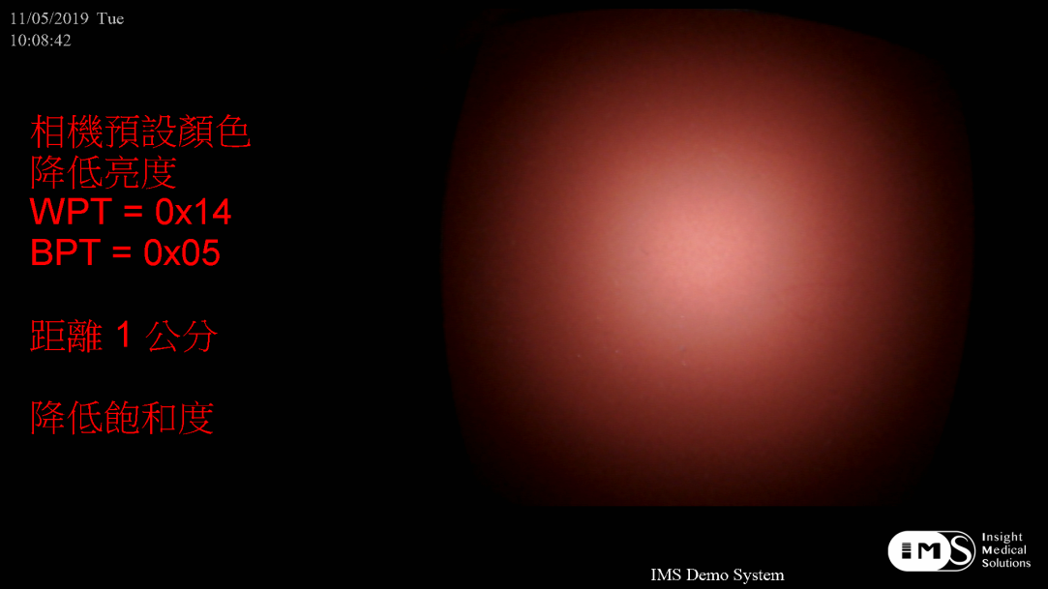
ims畫面
1公分

Slide 6
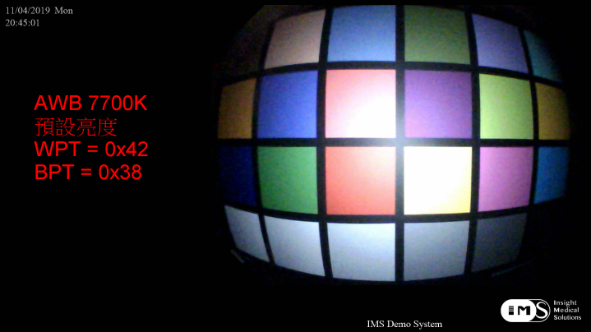
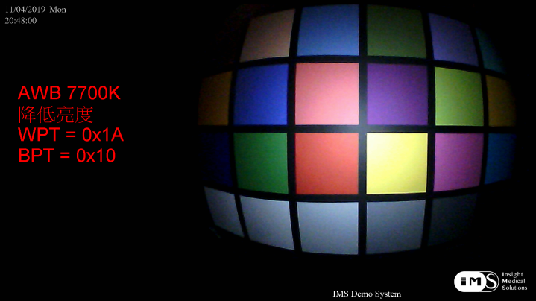
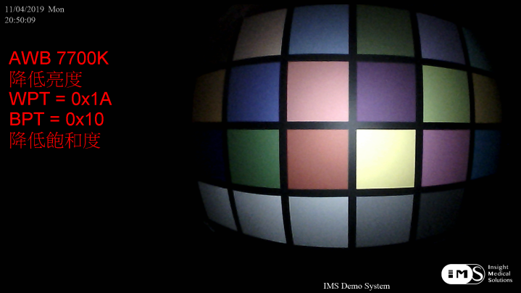
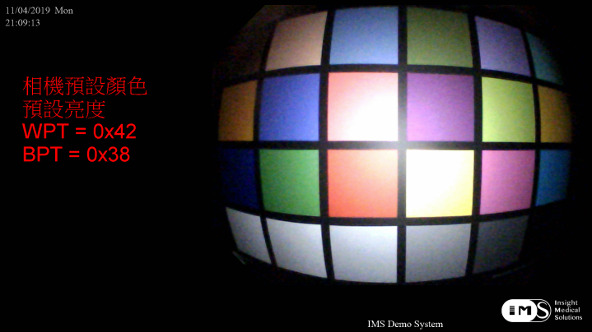
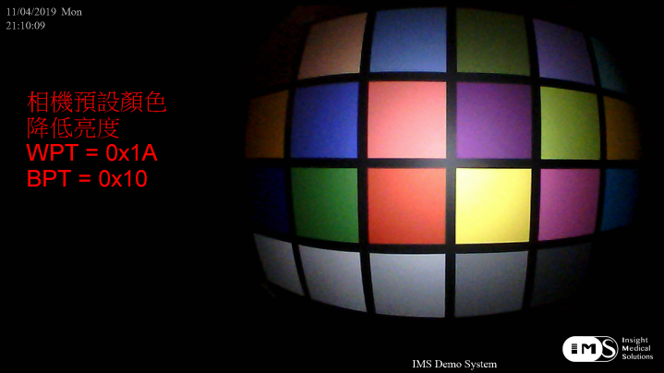
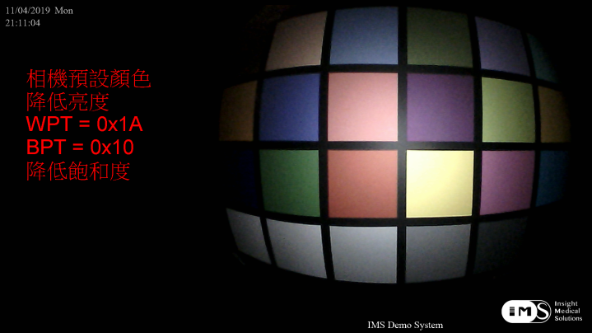
ims畫面
7公分
亮度3 比亮度1還暗 比亮度1還暗 + 降低飽和度

Slide 7
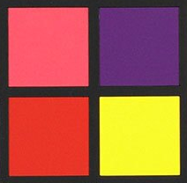
目標畫面
別人
色卡
ims降低亮度 ims降低亮度 降低飽和度

Slide 8
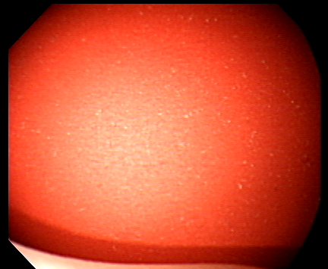
目前問題
與別人的亮度條件差太多，別人的太暗，我們的太亮。
受光不均勻，不容易找到目標值。
目前AWB的距離是10公分，光線還算均勻。
目前AWB的條件是7700K且增加一些綠色。
目前AWB程式有些問題，要優先處理。
7700K | Ims
231 | -
236 | 243
255 | -

Slide 9
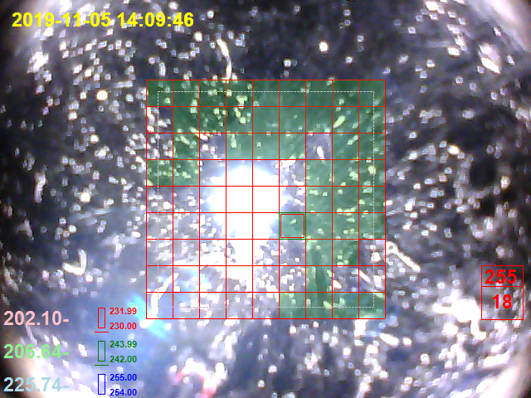
目前問題
AWB選取位置的誤差，量測不同位置，看看差別會不會太大。
AWB的目標，應該是降低紅色、增加藍色，可是從工廠生產出來的產品看起來，不一定是這樣。
 | 預設 | 實驗 | 工廠
R | 1456 | 1352 | 1441
B | 1648 | 1670 | 1651

